Slide 1
Mobile SMARTS: Склад 15 с МДЛП
Предназначен для работы с маркированными лекарственными препаратами.

Slide 2
Теперь работать легко и удобно!
Используя программное обеспечение от компании Клеверенс, Вы можете не беспокоиться в правильности товароучетных операций на складах.
Надежное ПО, со стабильной работой.
Специализированный софт от компании Клеверенс поможет раскрыть потенциал большого перечня оборудования смартфоны, планшеты, терминалы сбора данных и многое другое.

Slide 3
Давайте рассмотрим подробнее возможности Mobile SMARTS: Склад 15 с МДЛП

Slide 4
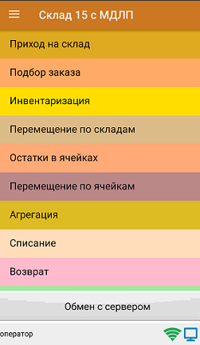
Приемка
Операция «Приход на склад» в программном продукте «Склад 15 с МДЛП» - это возможность принять промаркированный товар (лекарственные препараты) по всем правилам, сканируя его коды маркировки.
*Помарочная приемка
*Полная проверка содержимого транспортных упаковок
*Частичная проверка содержимого транспортных упаковок
*Доверительная приемка по сканированию транспортных упаковок

Slide 5
Отгрузка
это возможность отгрузить промаркированный товар (лекарственные препараты) по всем правилам, сканируя его коды маркировки.
*Помарочная отгрузка
*Отгрузка по КМ с агрегацией в короба (палеты)
*Отгрузка коробами и россыпью

Slide 6
Агрегация
процесс объединения товара в транспортную упаковку с сохранением информации о каждой вложенной товарной единице
*Товар в коробки
*Коробки в палеты
*Разагрегация

Slide 7
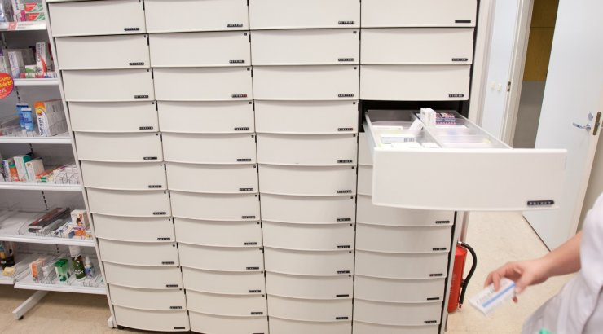
Адресное хранение
хранение товара на складе, который разделен на зоны хранения (т.н. ячейки), в которые можно размещать различные номенклатурные позиции
1 Приход товара на склад
2 Подбор заказа
3 Инвентаризация
4 Перемещение по ячейкам
5 Проверка содержимого в ячейках или поиск товара по ячейкам.

Slide 8
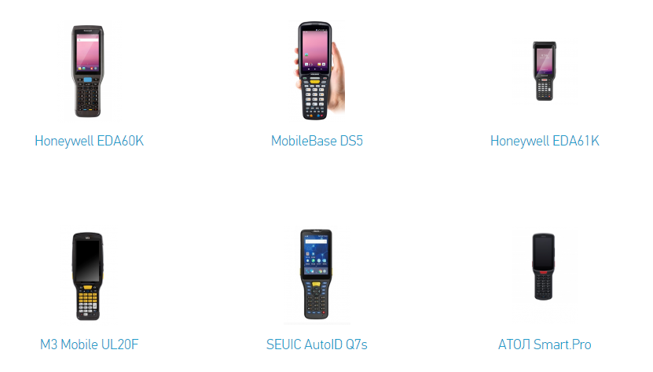
Большой перечень программных продуктов и оборудования . Для работы с маркированным лекарственными препаратами подходит оборудование с возможностью считывания 2D штрихкода.

Slide 9
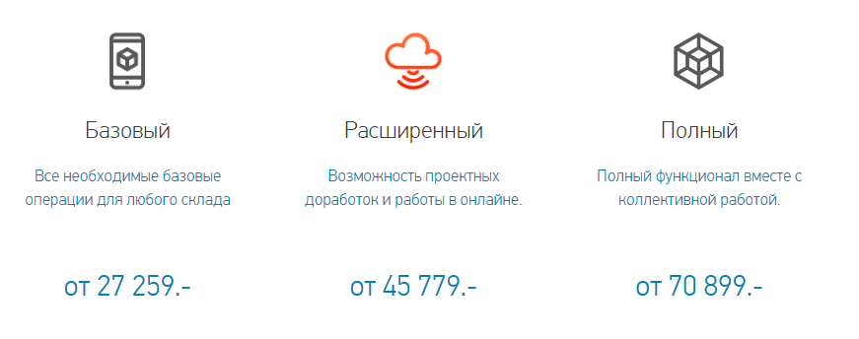
Цены и варианты лицензий

Slide 10
Спасибо за просмотр и выбор компании Деловые решения!

